Slide 1

一 定积分的定义
二 定积分的性质
9
三 变限函数求导
四 用换元法、分部积分法计算定积分
10
反常积分的定义，用定义计算反常积分

Slide 2
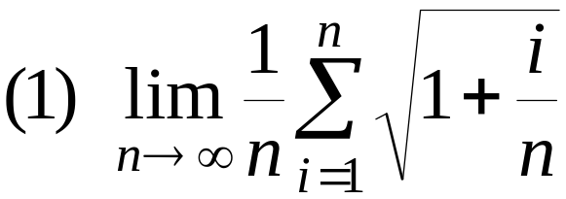
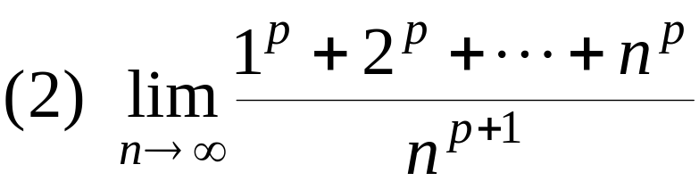
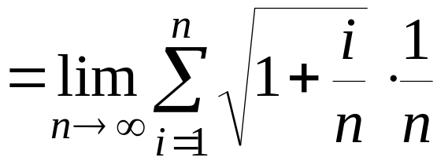
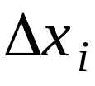

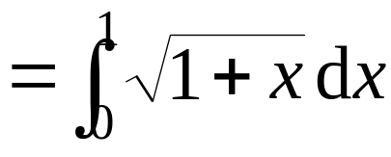





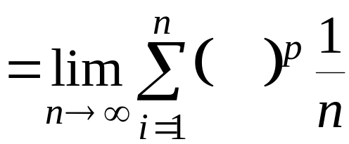

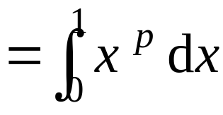






例1 用定积分表示下列极限:
一 定积分的定义
解:
机动 目录 上页 下页 返回 结束

Slide 3
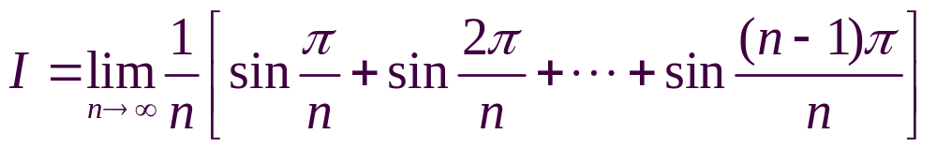
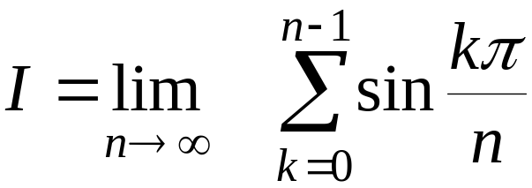


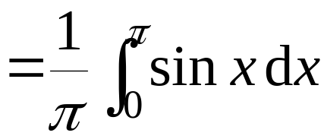

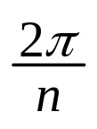
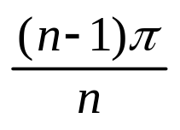

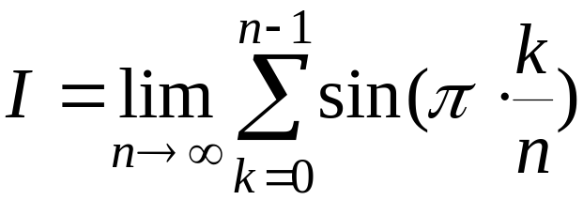

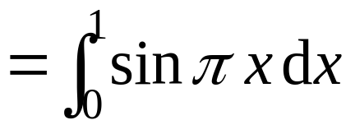


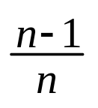
思考与练习
1. 用定积分表示下述极限 :
解:
或
机动 目录 上页 下页 返回 结束

Slide 4
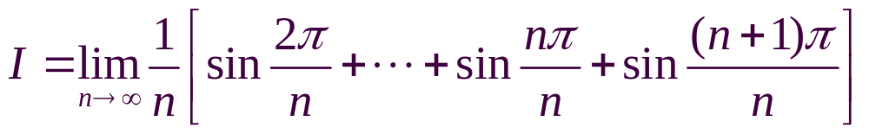
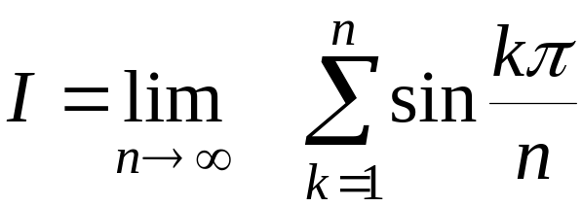
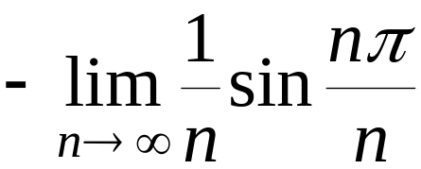
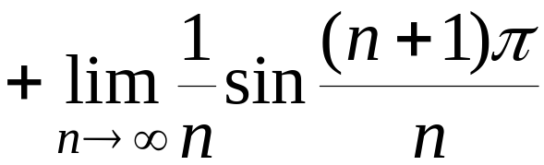
思考:
如何用定积分表示下述极限
提示:
极限为 0 !
机动 目录 上页 下页 返回 结束

Slide 5
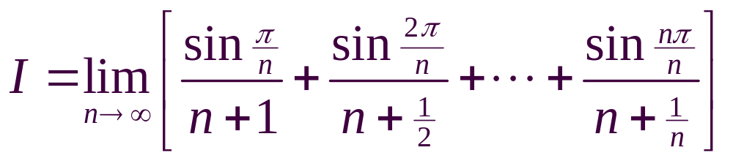
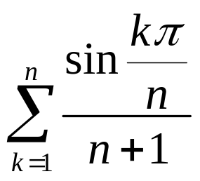
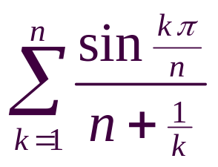
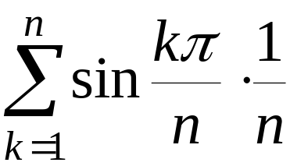
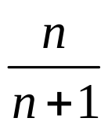
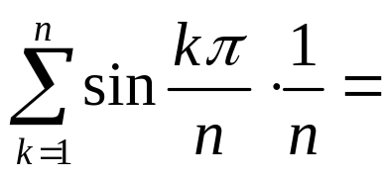

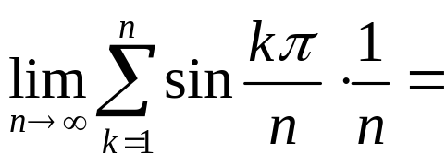
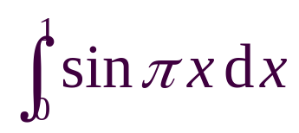
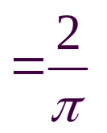
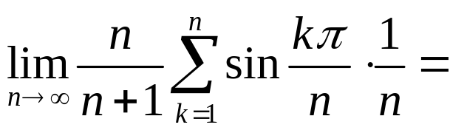
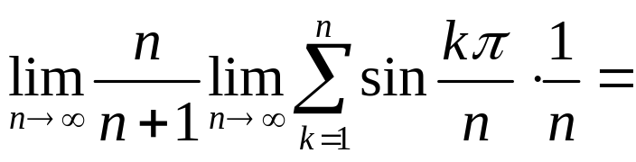
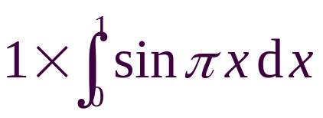
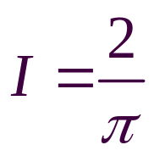
例2. 求
解
而
故
机动 目录 上页 下页 返回 结束

Slide 6
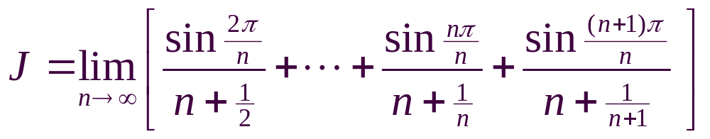
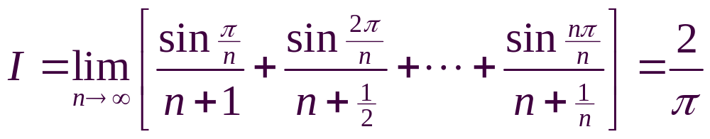
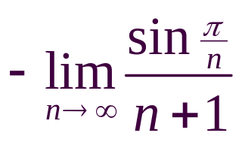
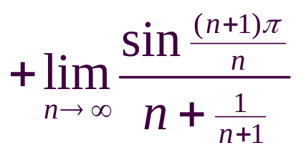

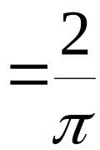
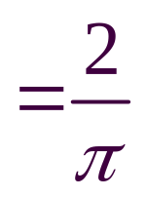

思考
提示:由上题
故
机动 目录 上页 下页 返回 结束

Slide 7
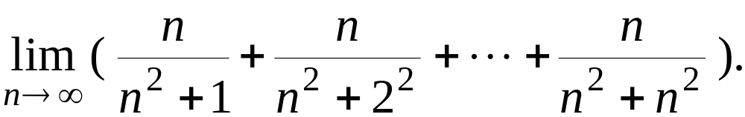
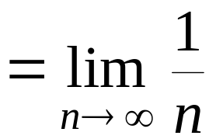
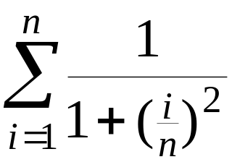
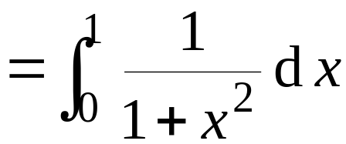
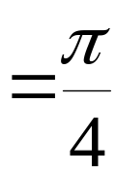
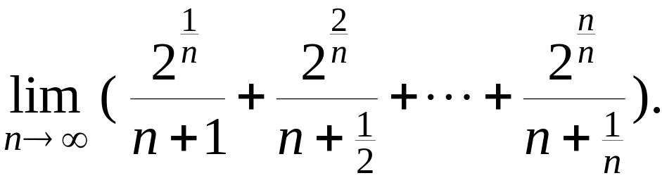
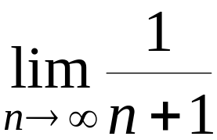
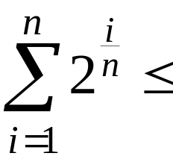
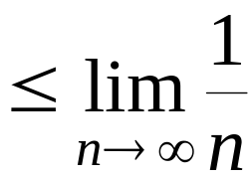
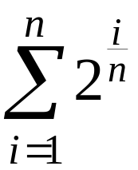

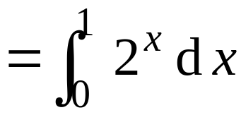
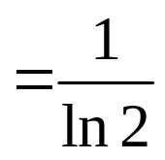

练习: 1.
求极限
解：
原式
2. 求极限
提示：
原式
左边
= 右边
机动 目录 上页 下页 返回 结束

Slide 8





（五） 积分中值定理
二 定积分的性质
（一） 可积函数的有界性
定理2
上可积,
若
在
则
必在
上有界。
（二） 定积分的线性性质
（三） 定积分对积分区间的可分性
（四） 定积分保号性
定理
使
若
则
机动 目录 上页 下页 返回 结束

Slide 9











定理
（四） 定积分保号性
且在
上
设
和
在
上可积,
则
推论1
设
在
上可积,
且在
上
则
在
在
上
推论2
设
上可积,
则
推论3
设
在
则
也在
上可积,
上可积,
且有
机动 目录 上页 下页 返回 结束

Slide 10












（二） 定积分的线性性质
例3
设函数
满足方程
求
解
方程的两边求定积分得
得
即
得
故
机动 目录 上页 下页 返回 结束

Slide 11















（四） 定积分保号性
例4
设函数
且不变号，若
则
证明
不妨设
若有
使
由
连续性及极限的保序性知存在
使得当
有
又
这与
矛盾。
故
机动 目录 上页 下页 返回 结束

Slide 12











例5. 证明
证:
令
则
令
得
故
机动 目录 上页 下页 返回 结束
Notes:
典型 P249 例6.4

Slide 13







例6
设
求证
证明
注意到在
上
故
机动 目录 上页 下页 返回 结束

Slide 14










例7.
估计下列积分值
解
因为
∴
即
机动 目录 上页 下页 返回 结束

Slide 15









例8. 求
解: 因为
时,
所以
利用夹逼准则得
机动 目录 上页 下页 返回 结束

Slide 16










例8. 求
1) 思考例1下列做法对吗 ?
利用积分中值定理
原式
不对 !
因为
依赖于
且
2) 此类问题放大或缩小时一般应保留含参数的项 .
机动 目录 上页 下页 返回 结束

Slide 17











（五） 积分中值定理
例9
设
在
内可导，
且
求证
使得
证明
因为
由积分中值定理
使得
显然
在
内可导，
且
故由Rolle定理可得
机动 目录 上页 下页 返回 结束

Slide 18
















例10.
设
试证
在
上是单调递减的连续函数，
明对于任何
都有不等式
证明
显然
时结论成立.
当
时,
(用积分中值定理)
故所给不等式成立 .
机动 目录 上页 下页 返回 结束

